Slide 1
  Муниципальное дошкольное образовательное учреждение
  «Детский сад № 117 Тракторозаводского района Волгограда»
  Педагогический проект
  «ХОЧУ И БУДУ! БЫТЬ ЗДОРОВЫМ!!!»
  Подготовили:
  Воспитатель, Бутова Ю.А.
  Педагог-психолог, Пилюгина О.А.
  Волгоград, 2024 г.

Slide 2
  «Забота о здоровье —
  это важнейший труд воспитателя.
  От жизнерадостности, бодрости детей зависит их духовная жизнь, мировоззрение, умственное развитие, прочность знаний, вера в свои силы»
  В.А. Сухомлинский

Slide 3
ЦЕЛЬ: Обеспечить воспитанникам муниципального дошкольного образовательного учреждения «Детский сад № 117 Тракторозаводского района Волгограда» (далее - МОУ Детского сада № 117), имеющим статус ребёнок-инвалид, высокий уровень реального здоровья, успешную социализацию в обществе сверстников и взрослых через наставничество, воспитание их валеологической культуры и внедрение здоровьесберегающих технологий.

Slide 4
ЗАДАЧИ:
Воспитание у детей старшего дошкольного возраста, в том числе у детей-инвалидов, стойкую мотивацию на ЗОЖ;
Успешная социализация ребёнка-инвалида в условиях группы общеразвивающей направленности;
Апробирование современных здоровьесберегающих технологий и нетрадиционные тренажёры в работе с дошкольниками;
Создание доступной игровой среды с нетрадиционными здоровьесберегающими тренажёрами;
Повышение педагогической и валеологической культуры родителей (законных представителей).

Slide 5

АКТУАЛЬНОСТЬ:
Для детей с ОВЗ навыки заботы о своем здоровье являются особенно важными, поэтому формирование у них когнитивных и поведенческих представлений о ЗОЖ, КГН будет способствовать адаптации к условиям окружающей среды, поддержанию и укреплению здоровья, а также подготовка к социализации и интеграции в среду нормально развивающихся сверстников.

Slide 6
НОВИЗНА ПРОЕКТА:
Система мероприятий оздоровительного характера, отраженная в проекте «Хочу и буду! Быть здоровым!», делится на оздоровительно-педагогические занятия и физкультурно-оздоровительную работу – это режимные моменты, развлечения, оздоровительные часы, упражнения и тренинги.
В режим дня включены оздоровительные моменты: это обучение детей-инвалидов приёмам самомассажа, зрительной, пальчиковой, гимнастик, введение упражнений по профилактике и коррекции нарушений опорно-двигательного аппарата, обучение детей способам психической саморегуляции, проведение закаливающих мероприятий, игровые формы использования нетрадиционного физкультурного оборудования, организации двигательной активности детей.
При проведении утренней гимнастики и физкультминуток используются элементы кинезеологии, биоэнергопластики. При проведении образовательной деятельности с высоким напряжением глаз используется офтальмотренажёр В.Ф.Базарнова
Особое место в проекте занимает привлечение воспитанников группы к роли наставников для детей с ОВЗ, воспитание в них ответственности и заботы к своим подопечным, воспитание толерантного отношения к своим товарищам, имеющим особые образовательные потребности.

Slide 7
ОЖИДАЕМЫЕ РЕЗУЛЬТАТЫ
РЕАЛИЗАЦИИ ПРОЕКТА:
формирование активной позиции у воспитанников старшего дошкольного возраста, в том числе детей со статусом ребенок-инвалид, по здоровьеукреплению и здоровьесбережению;
воспитание у детей старшего дошкольного возраста толерантности, ответственности и осознанной заботы к своим товарищам, имеющим особые образовательные потребности;
успешная социализация детей с ОВЗ в условиях группы общеразвивающей направленности;
выявление эффективных форм и методов работы с детьми-инвалидами по приобщению к ЗОЖ с учетом активизации их самостоятельности в самоорганизации двигательной деятельности и самоконтроле.
С учетом того, что знания о правильном питании, о пользе сна, о пользе физических упражнений и закаливании у воспитанников формируются и закрепляются в ежедневной деятельности, то фиксация результатов достижения по этим направлениям ЗОЖ планомерно ведётся педагогами посредством диагностических наблюдений два раза в год в начале и конце учебного периода.
Поэтому показателями эффективности реализации данного проекта по валеологическому воспитанию у детей-инвалидов дошкольного возраста будет наличие:
навыков самообслуживания у детей- инвалидов (ухода за кожей и частями тела);
умений выполнять физические упражнения для укрепления мышц, делать зарядку, делать гимнастику для глаз;
умений выполнять упражнения по кинезиологии и биоэнергоплатике;
умений выполнять режим дня, вести здоровый образ жизни;

Slide 8
ТИП ПРОЕКТА: информационно–практико–ориентированный, долгосрочный
СРОКИ РЕАЛИЗАЦИИ:
август, 2023 г. - декабрь, 2023 г.
УЧАСТНИКИ ПРОЕКТА:
воспитанники подготовительной к школе группы № 14;
родители (законные представители),
воспитатели группы,
педагог-психолог.

Slide 9
  Формы организации реализации проекта :
  Валеологические уроки;
  Работа детей наставников с детьми-инвалидами для формирования навыков самообслуживания;
  Внедрение в режимные моменты современных здоровьесберегающих технологий;
  Использование нетрадиционных физкультурных тренажёров для развития общей координации движений детей-инвалидов и в целом всей группы.

Slide 10
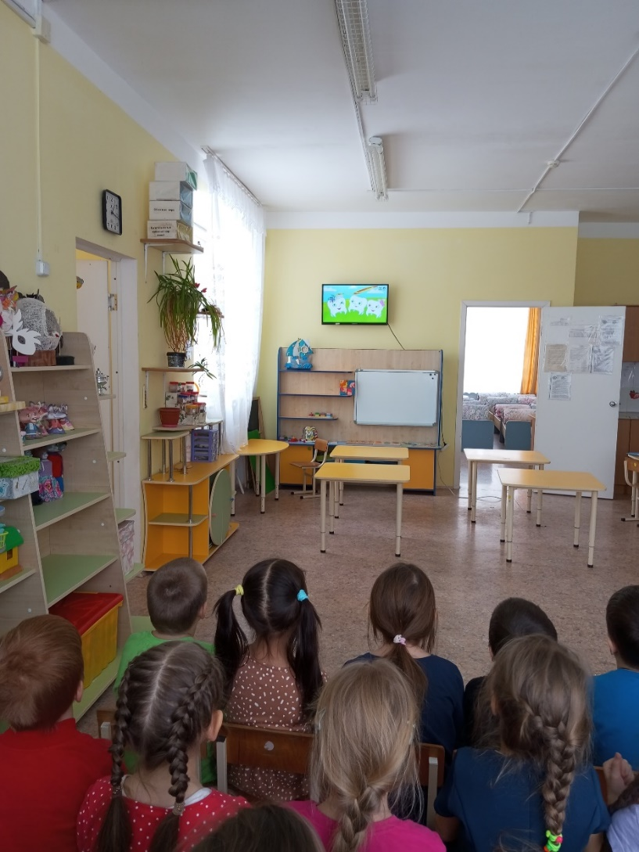
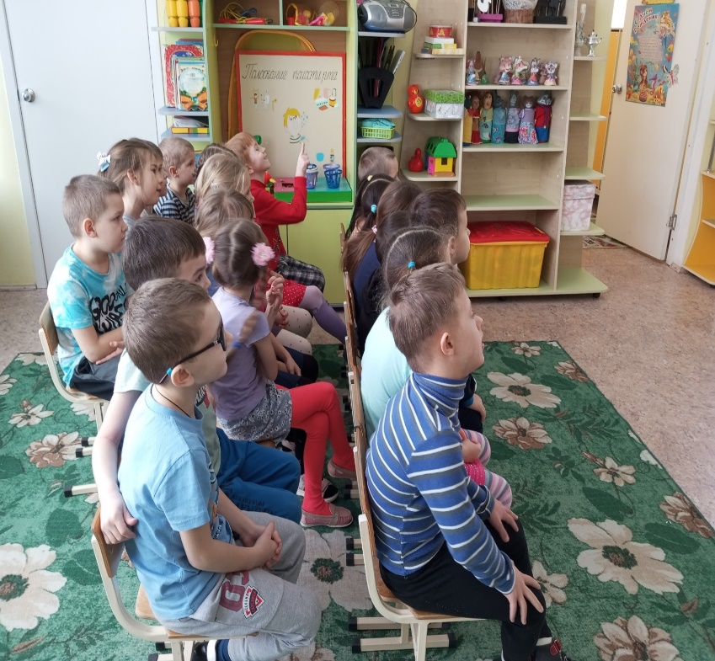
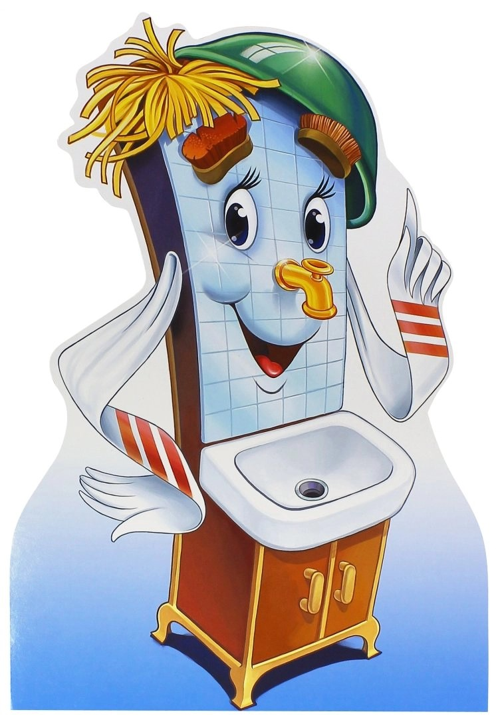

  Валеологические уроки

Slide 11
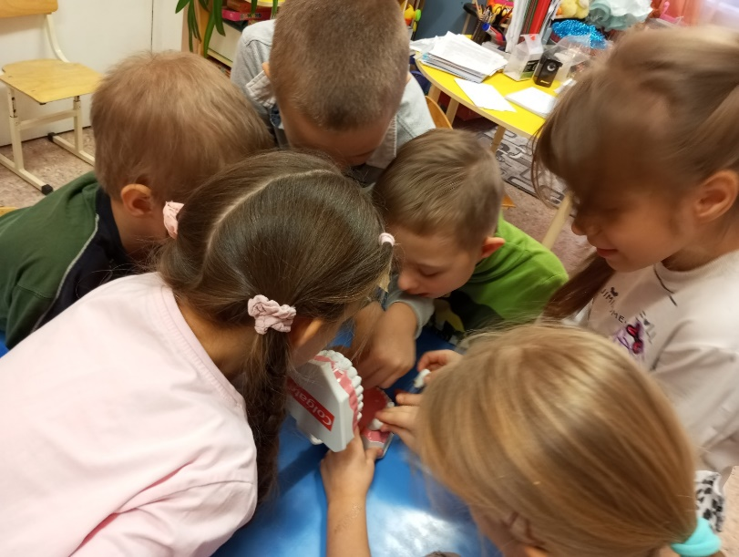
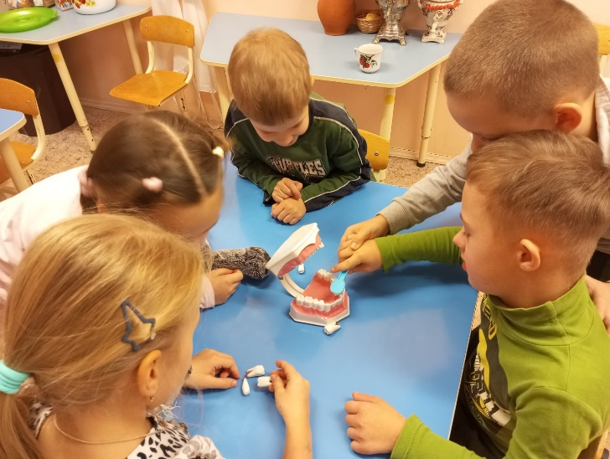
  Работа с детьми-наставниками
  по формированию навыков самоосбслуживания

Slide 12
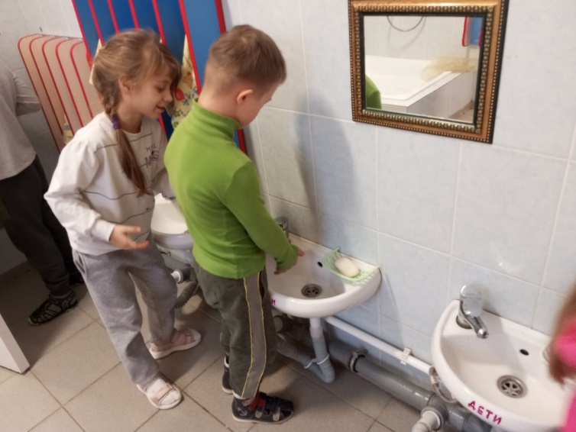
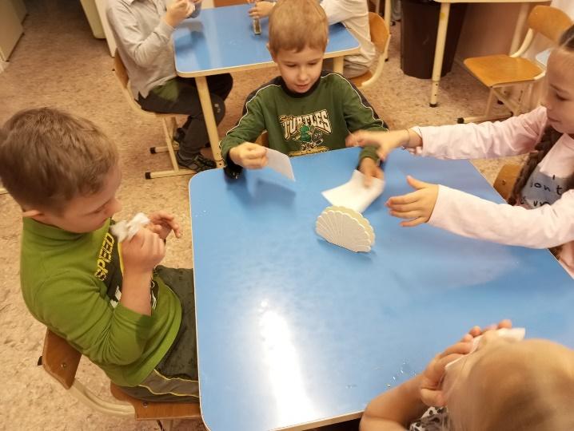
  Работа с детьми наставниками
  по формированию навыков самоосбслуживания

Slide 13
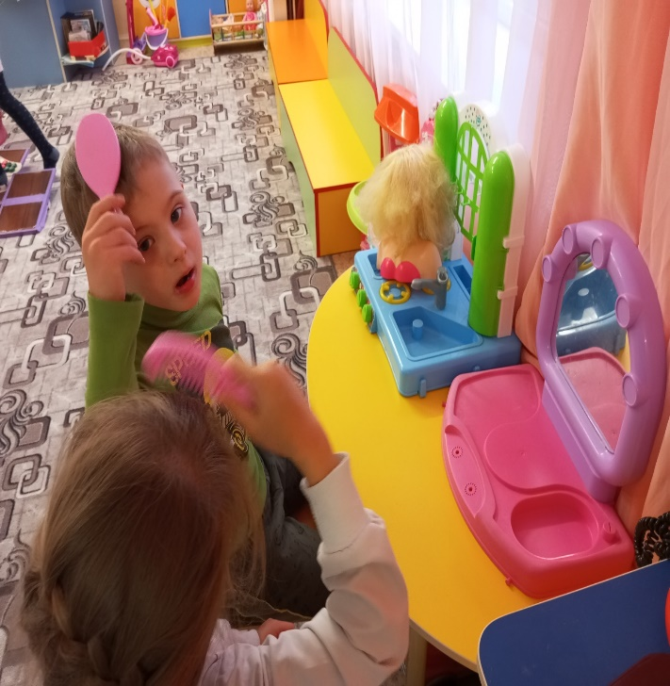
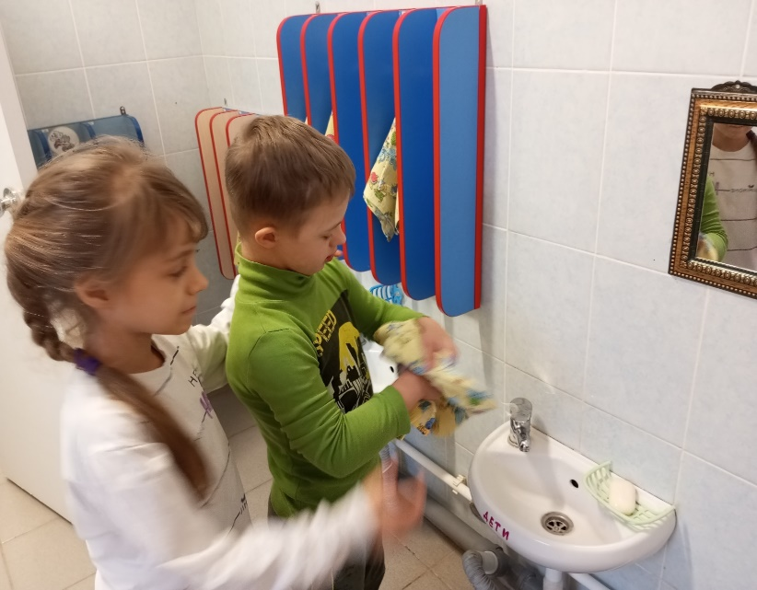
  Работа с детьми наставниками
  по формированию навыков самоосбслуживания

Slide 14
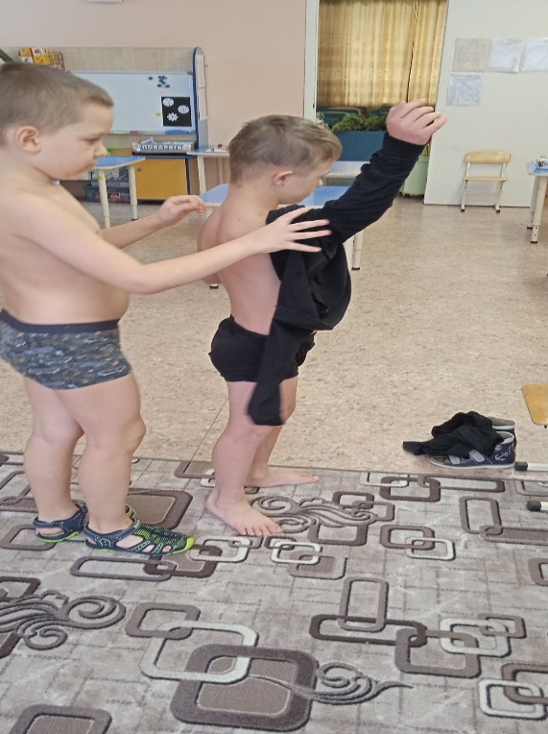
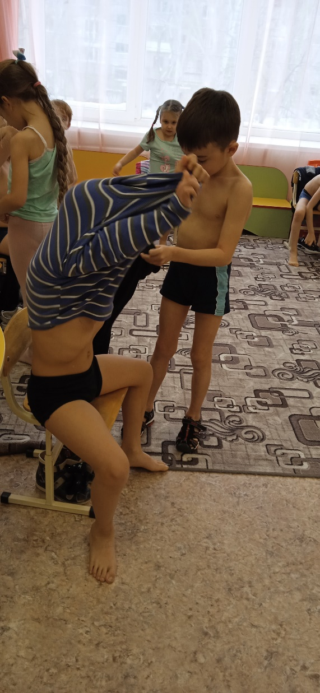
  Работа с детьми наставниками по формированию навыков самоосбслуживания

Slide 15
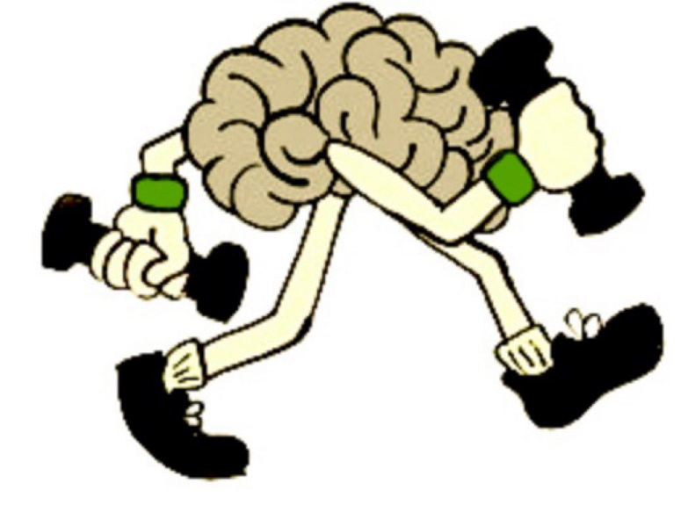

  Внедрение кинезиологических упражнений
Кинезиология – наука о развитии головного мозга через движение.
Кинезиологические упражнения – это комплекс движений позволяющих активизировать межполушарное воздействие

Slide 16

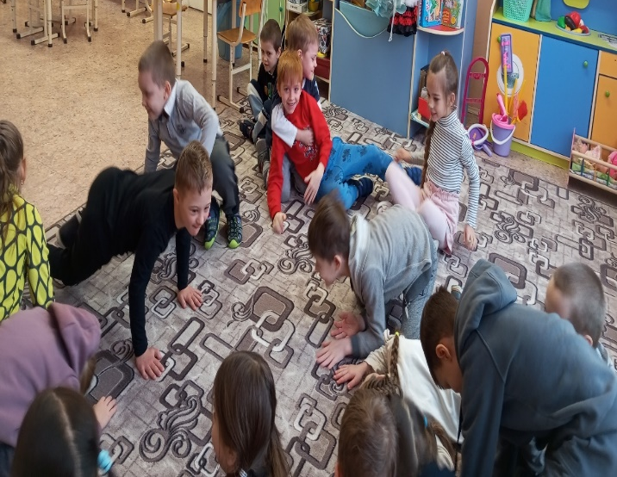
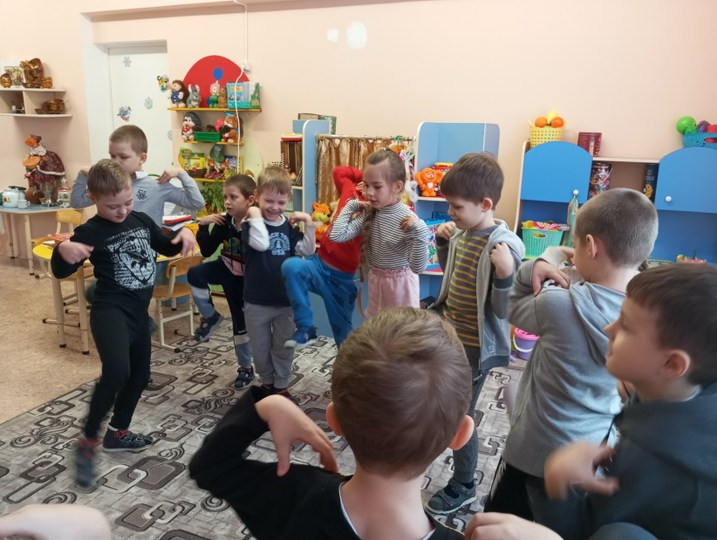
  Внедрение кинезиологических упражнений

Slide 17
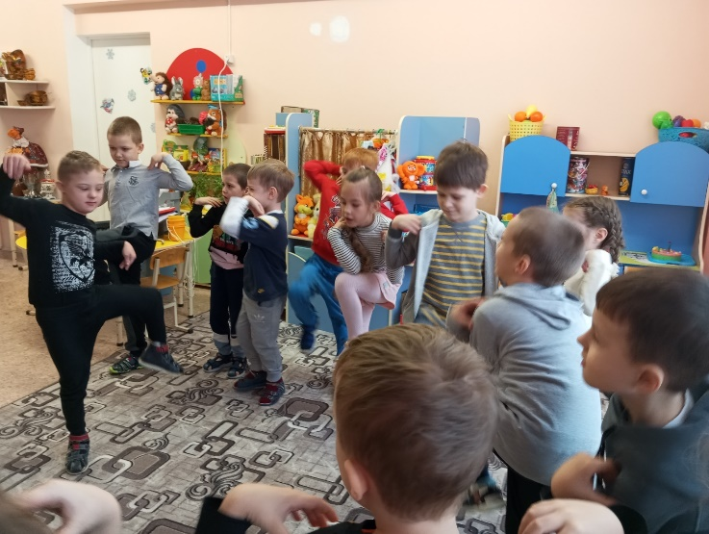
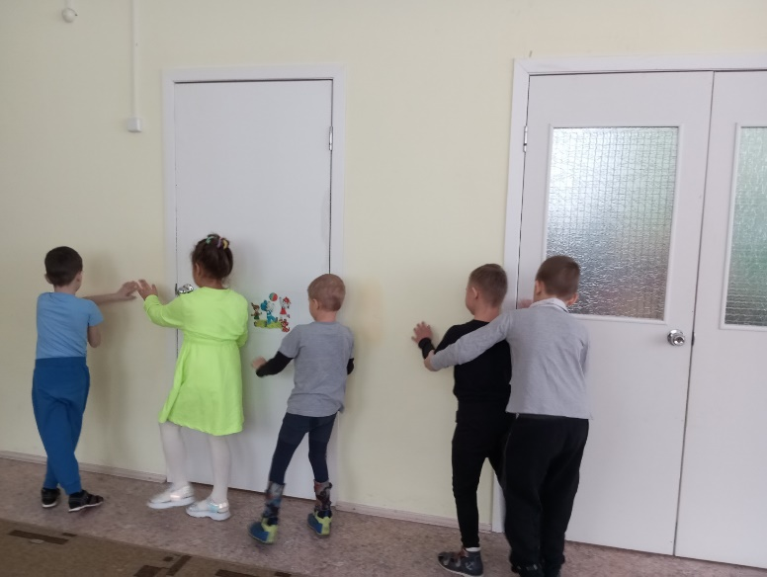
  Внедрение кинезиологических упражнений

Slide 18
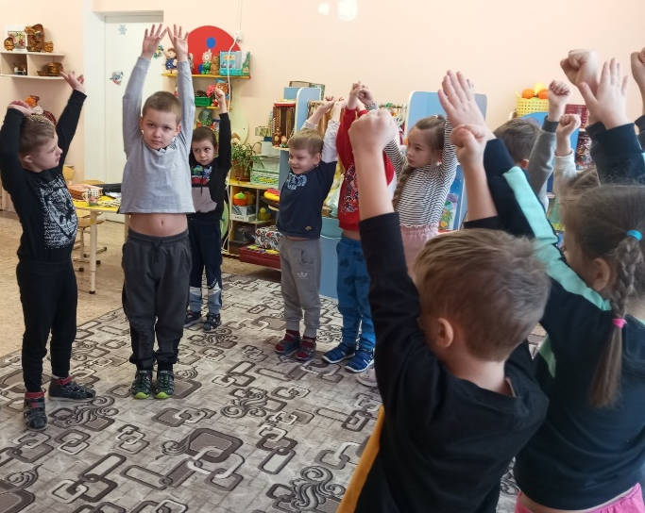
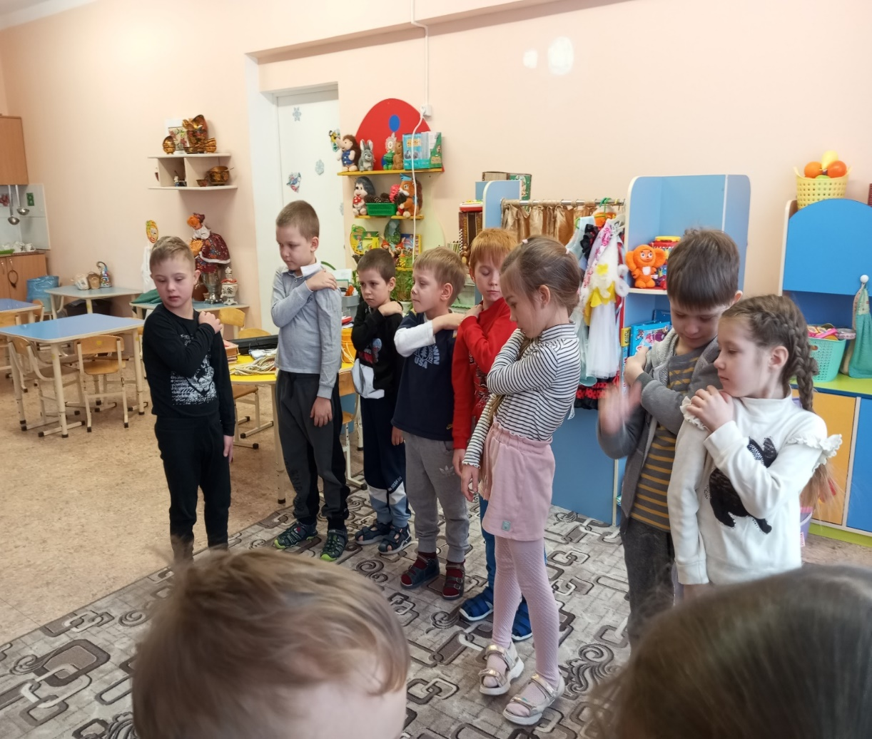
  Внедрение кинезиологических упражнений

Slide 19
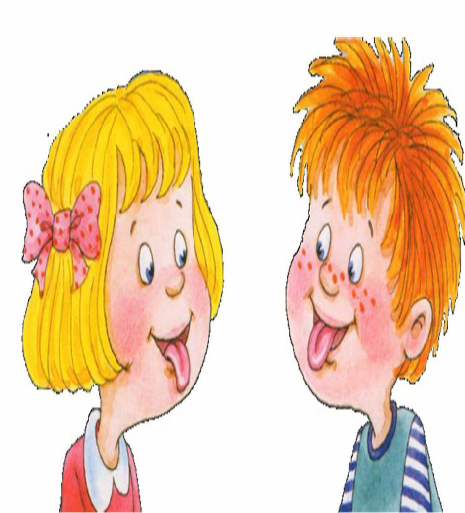
  Внедрение артикуляционной гимнастики
  с элементами бионергопластики
Биоэнергопластика - это синхронные, ритмичные движения артикуляционного аппарата и кисти руки, способствующие равномерному распределению биологической энергии в организме.

Slide 20

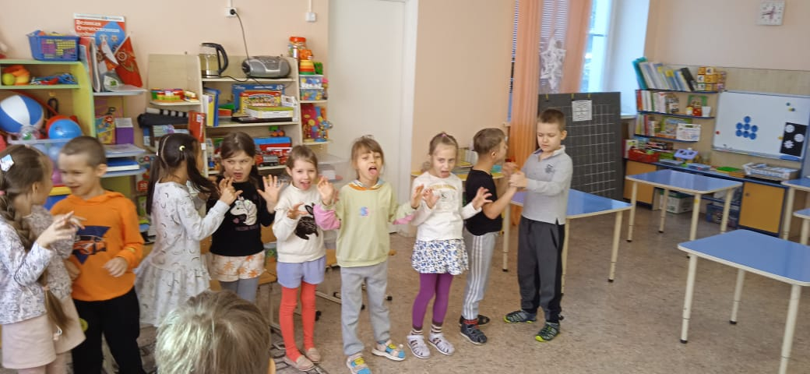
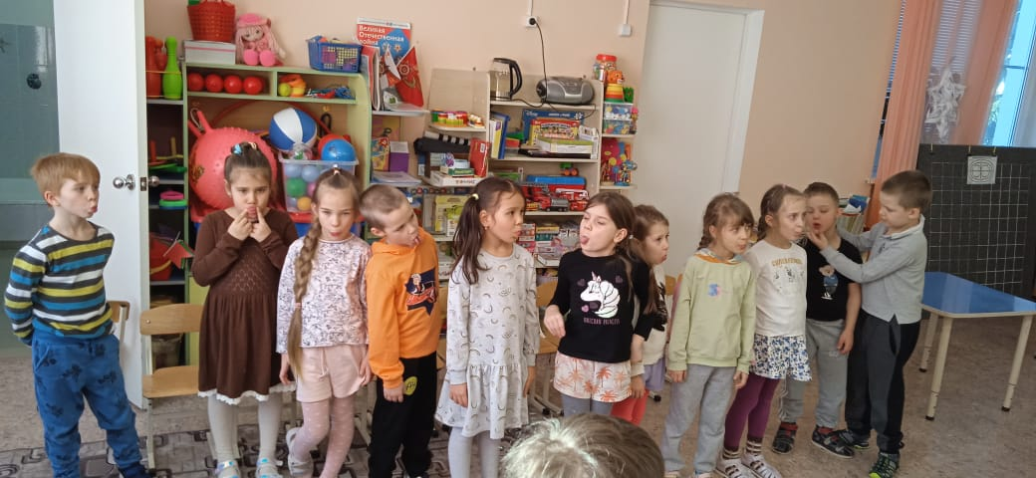
  Внедрение упражнений
  с элементами бионергопластики

Slide 21
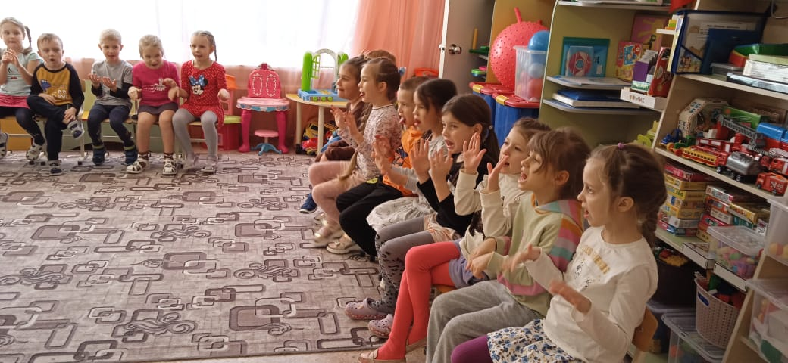
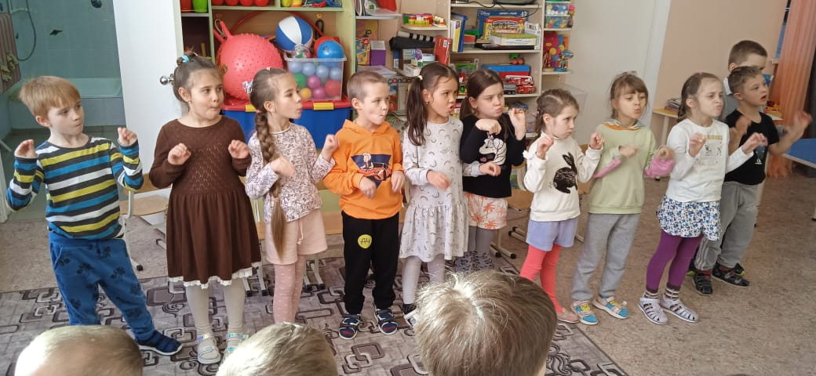
  Внедрение упражнений
  с элементами бионергопластики

Slide 22
  Внедрение упражнений
  с элементами бионергопластики

Slide 23
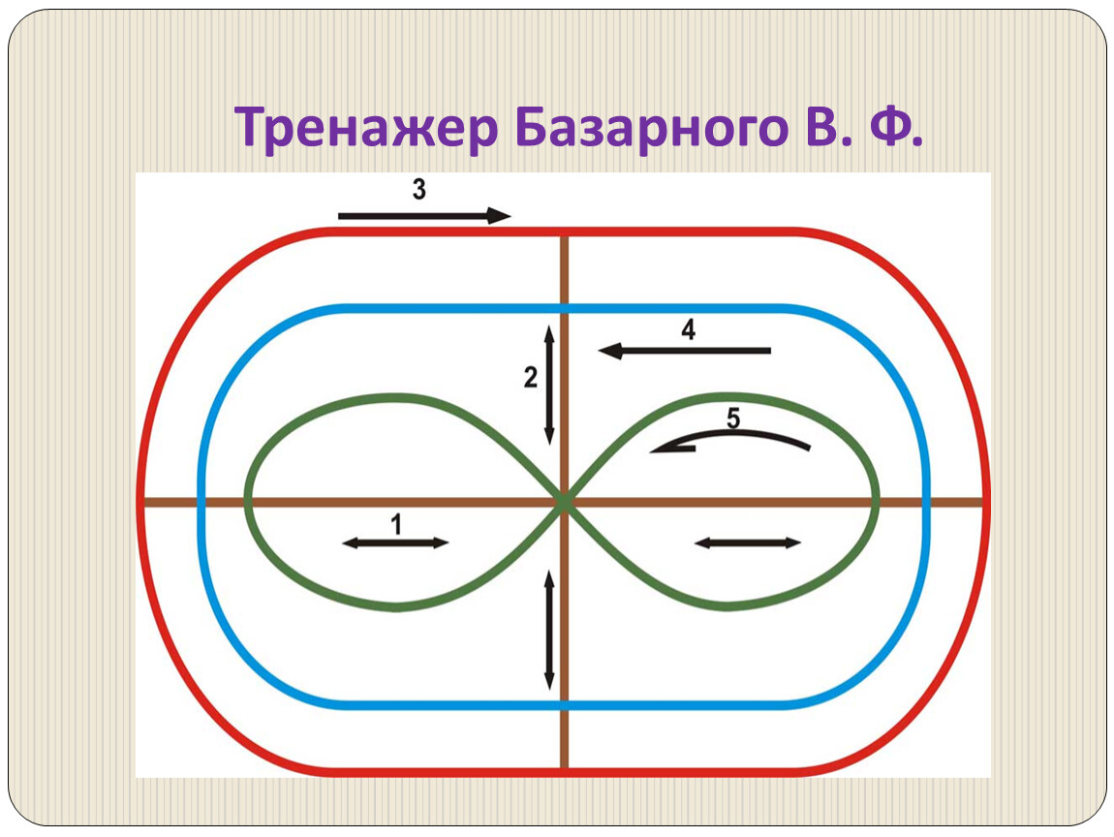
  Внедрение офтальмотренажёра В.Ф.Базарнова

Slide 24
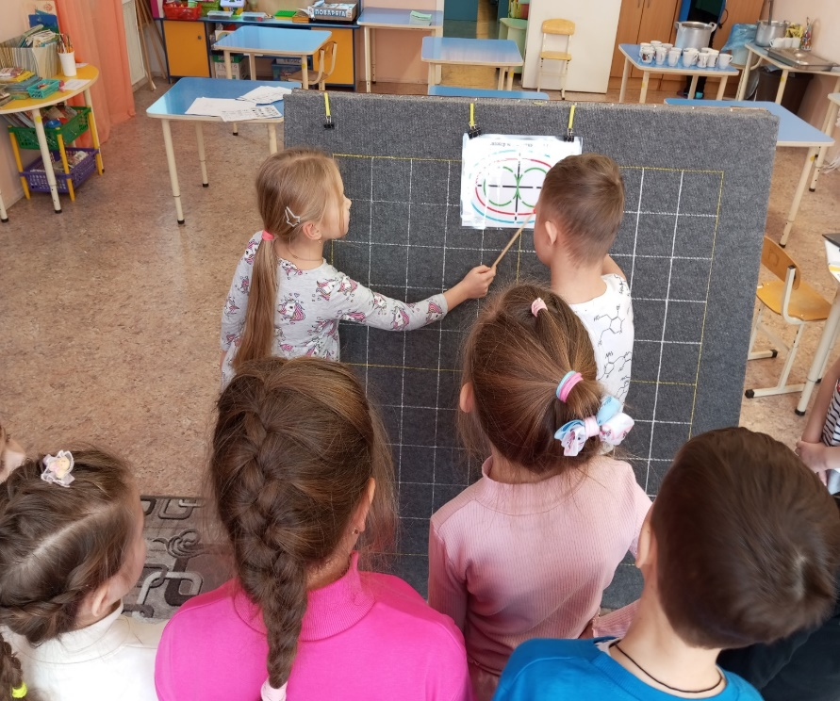
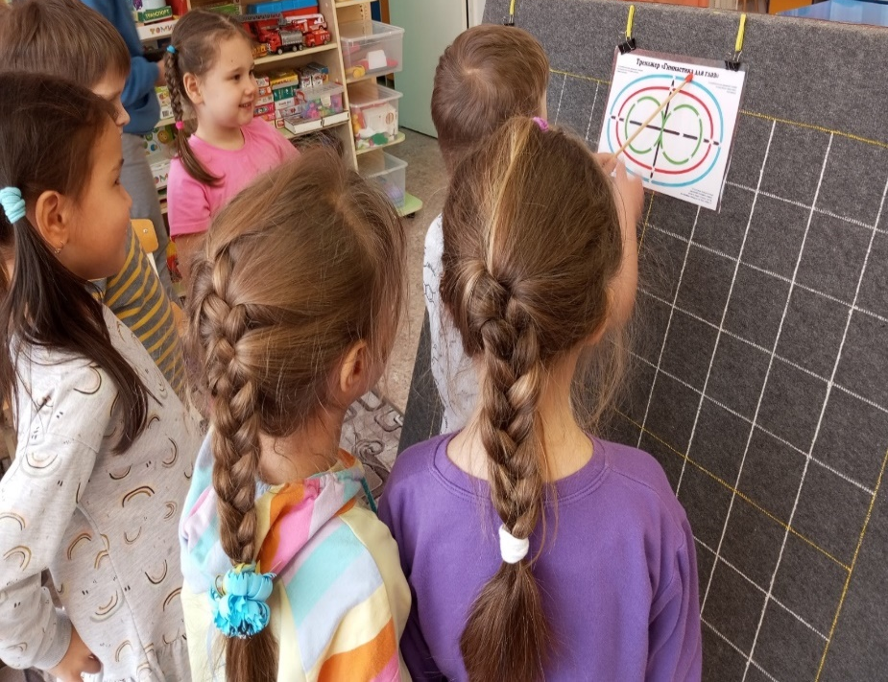
  Внедрение зрительной гимнастики
  по офтальмотренажёру В.Ф. Базарнова

Slide 25
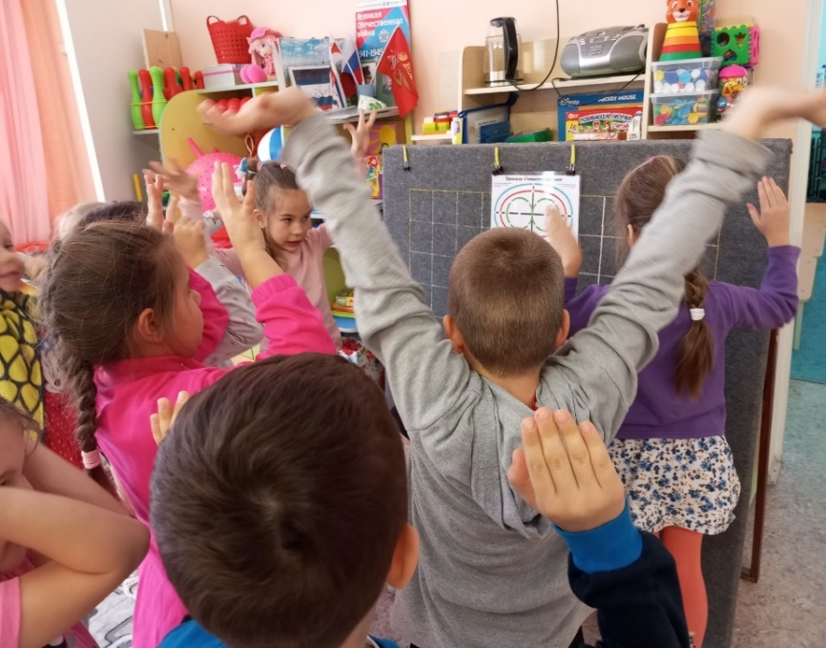
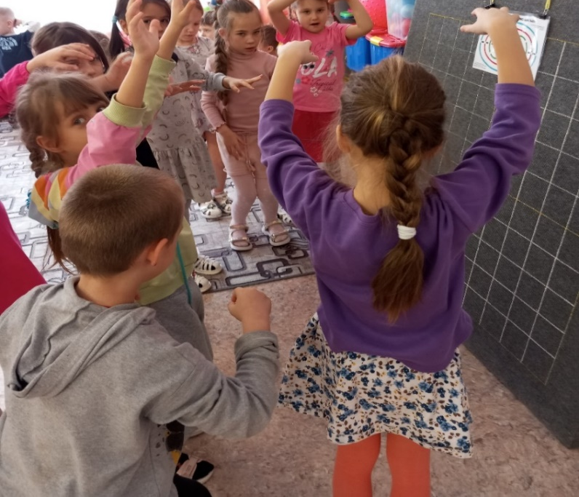
  Внедрение зрительной гимнастики
  по офтальмотренажёру В.Ф. Базарнова

Slide 26
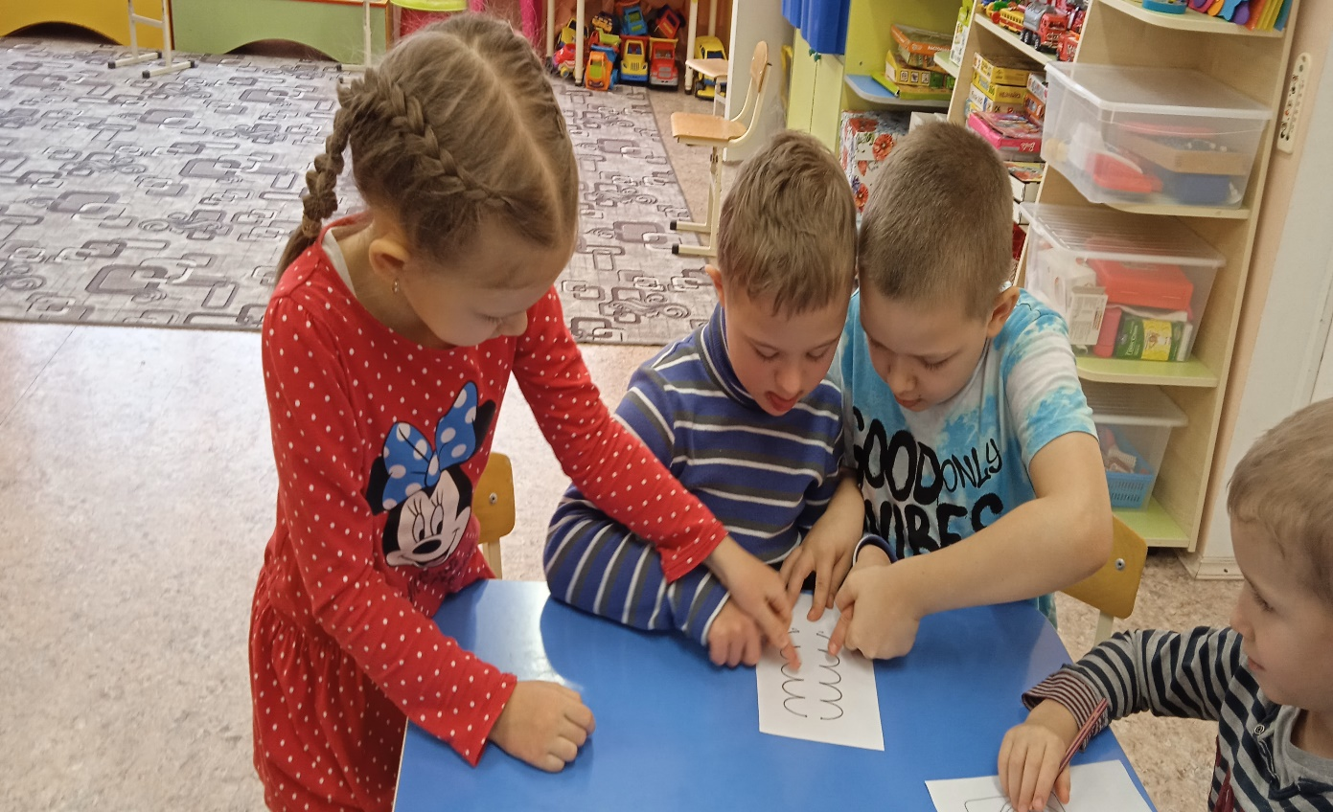
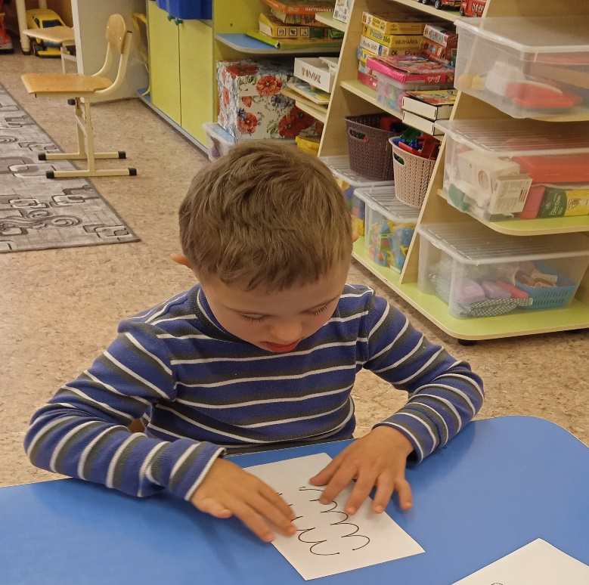
  Использование зрительных дорожек

Slide 27
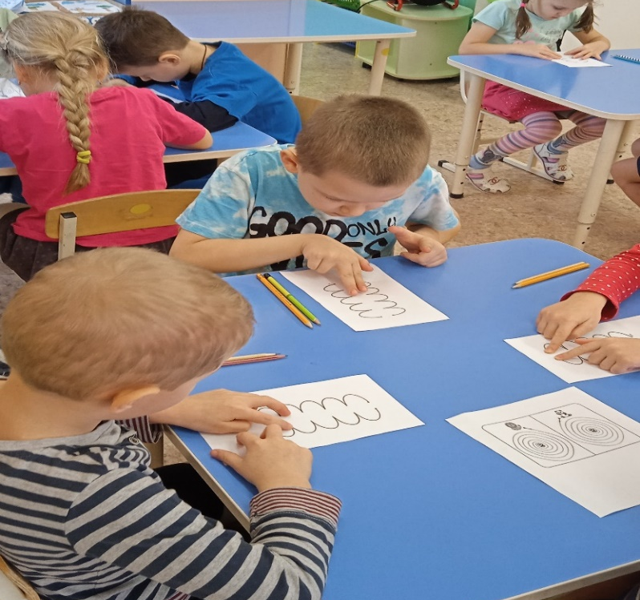
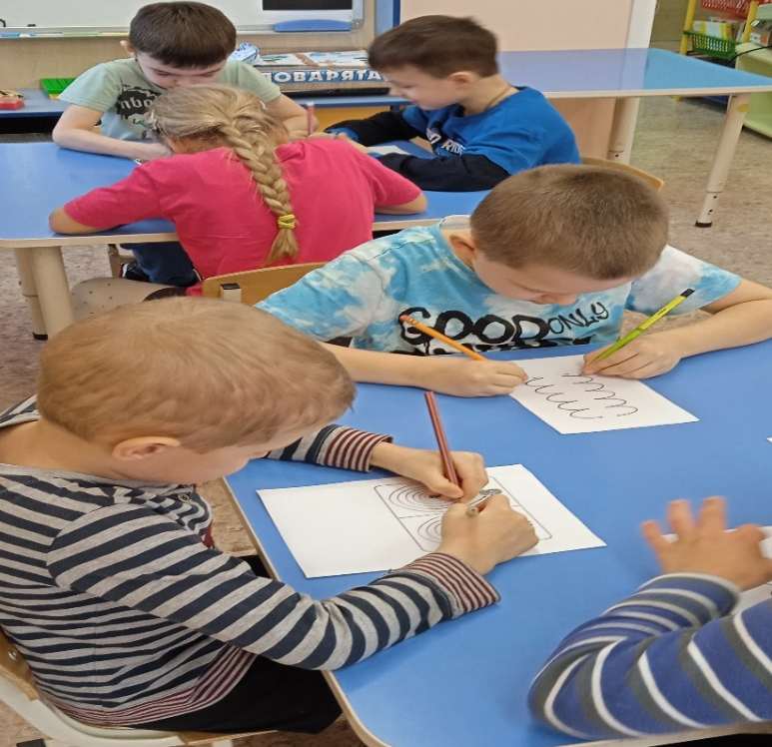
  Использование зрительных дорожек

Slide 28
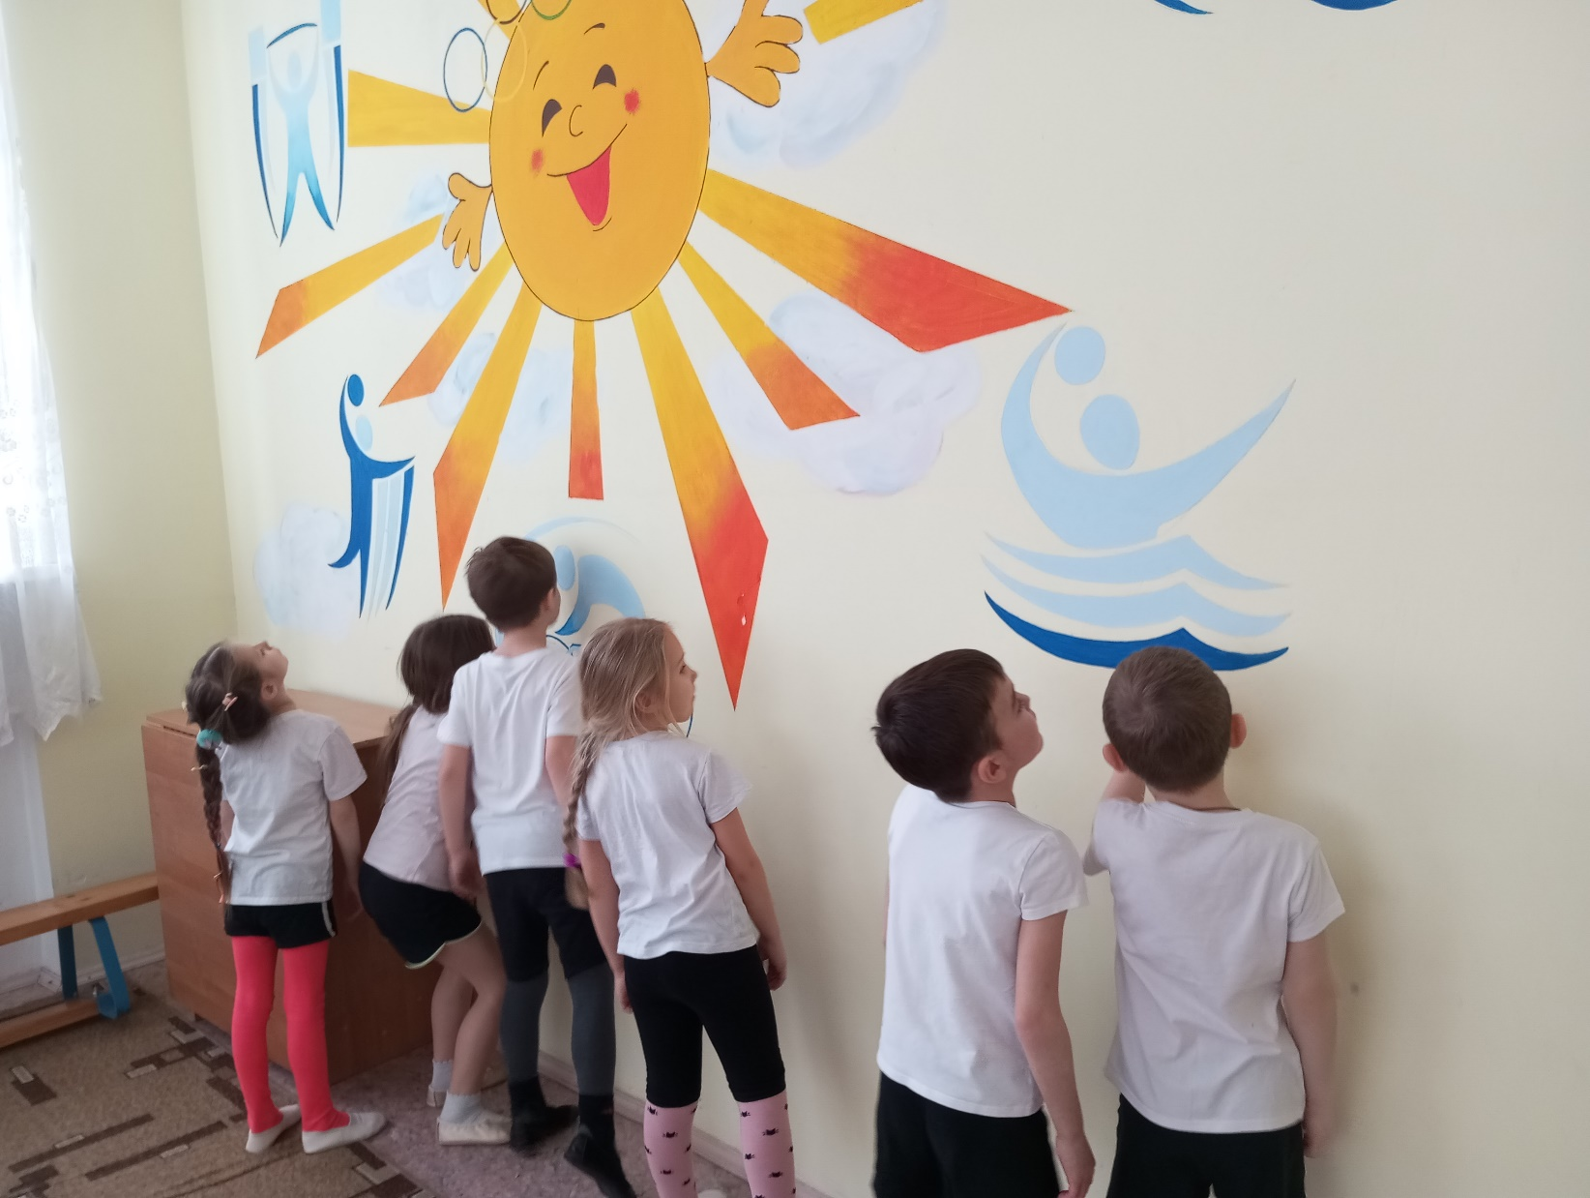
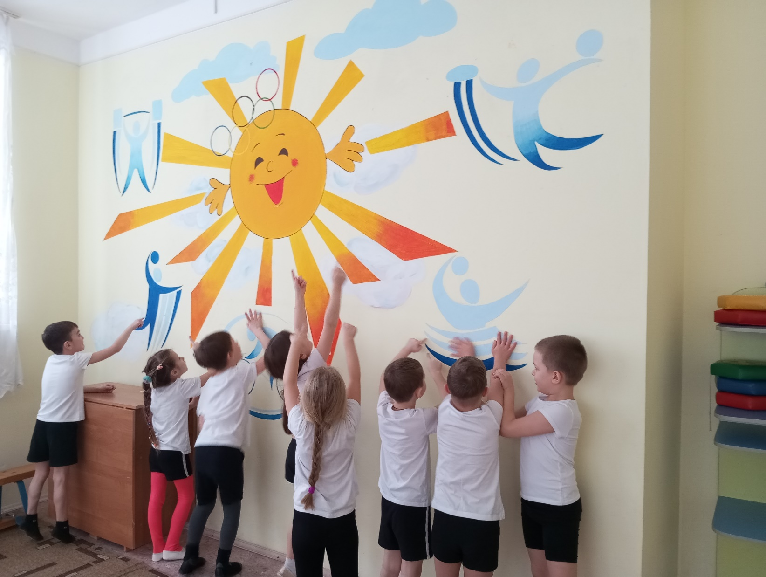
  Использование нетрадиционной техники зрительной гимнастики с повседневными картинками

Slide 29
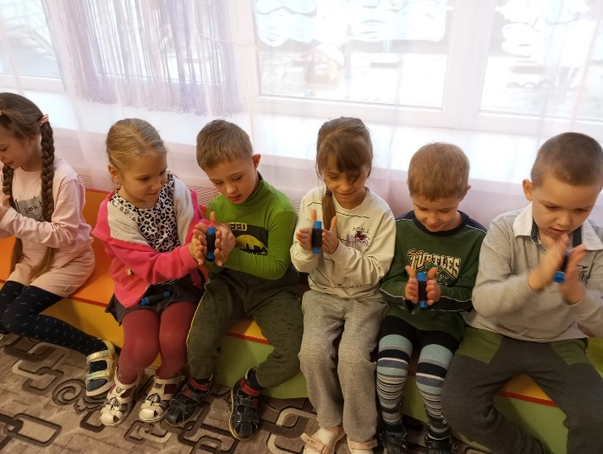
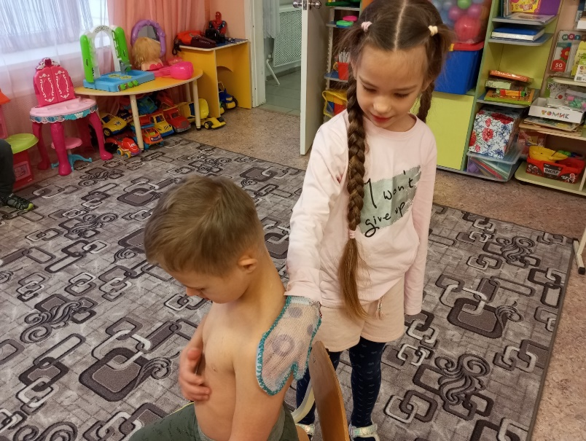
  Упражнения с нетрадиционными физкультурными тренажёрами

Slide 30
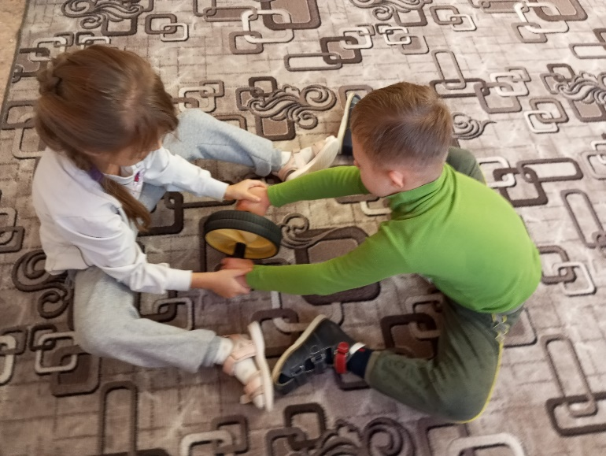
  Упражнения с нетрадиционными физкультурными тренажёрами

Slide 31
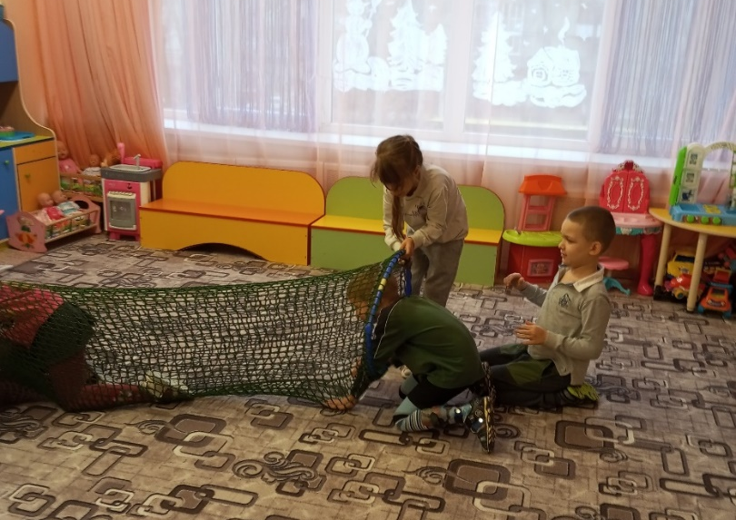
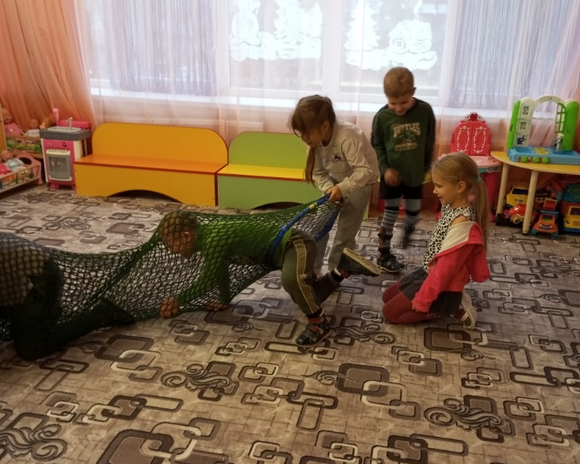
  Упражнения с нетрадиционными физкультурными тренажёрами

Slide 32
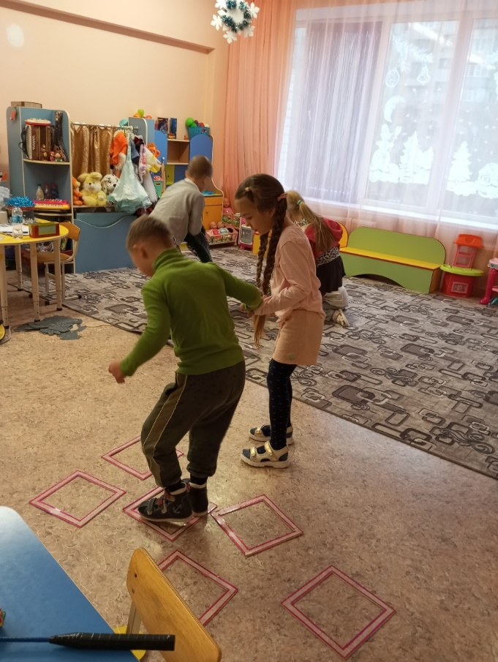
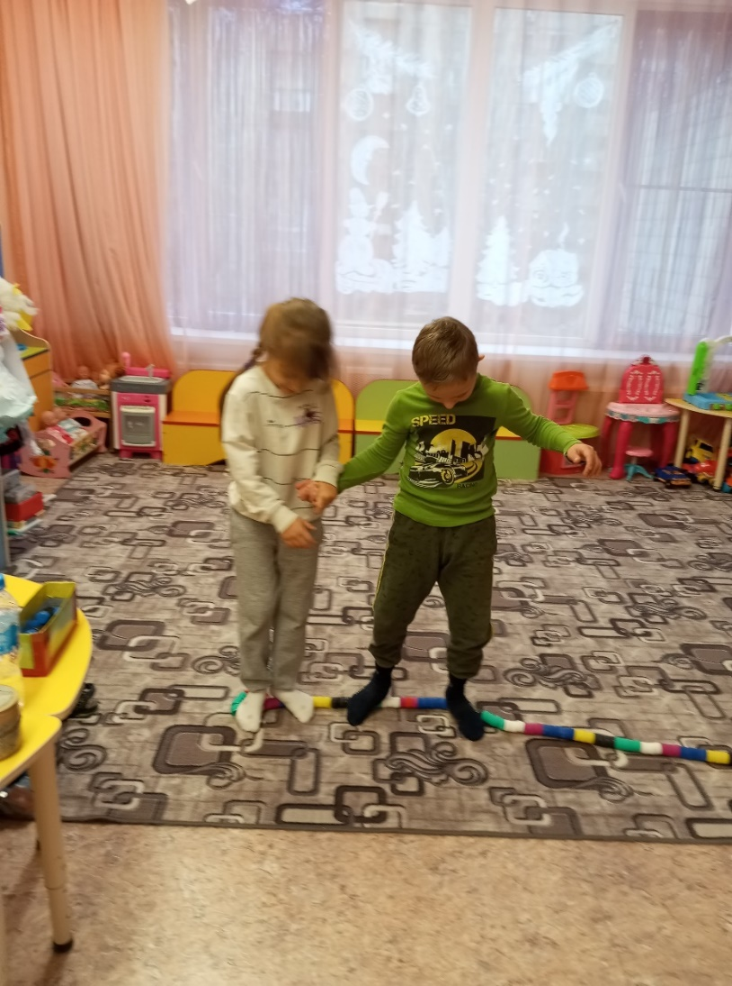
  Упражнения с нетрадиционными физкультурными тренажёрами

Slide 33
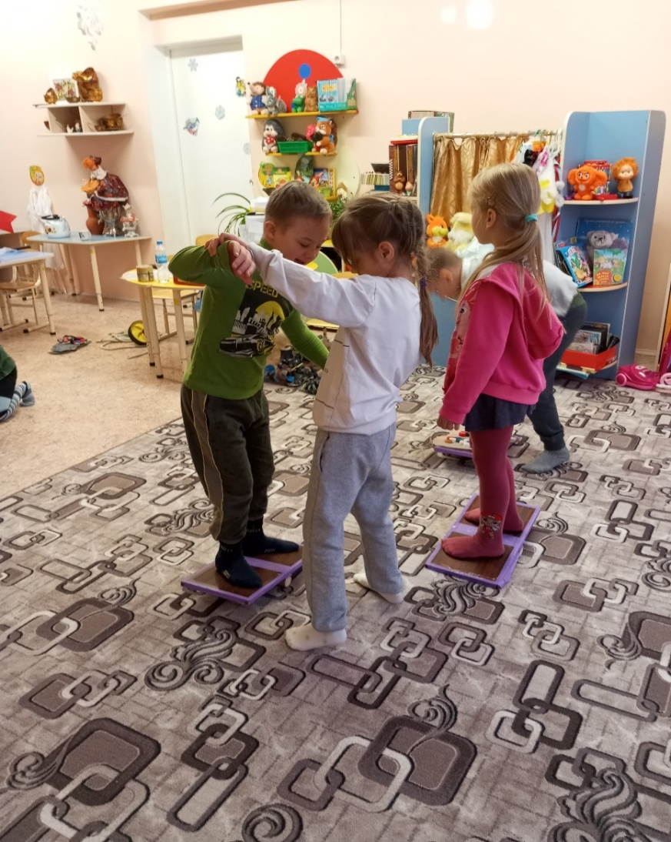
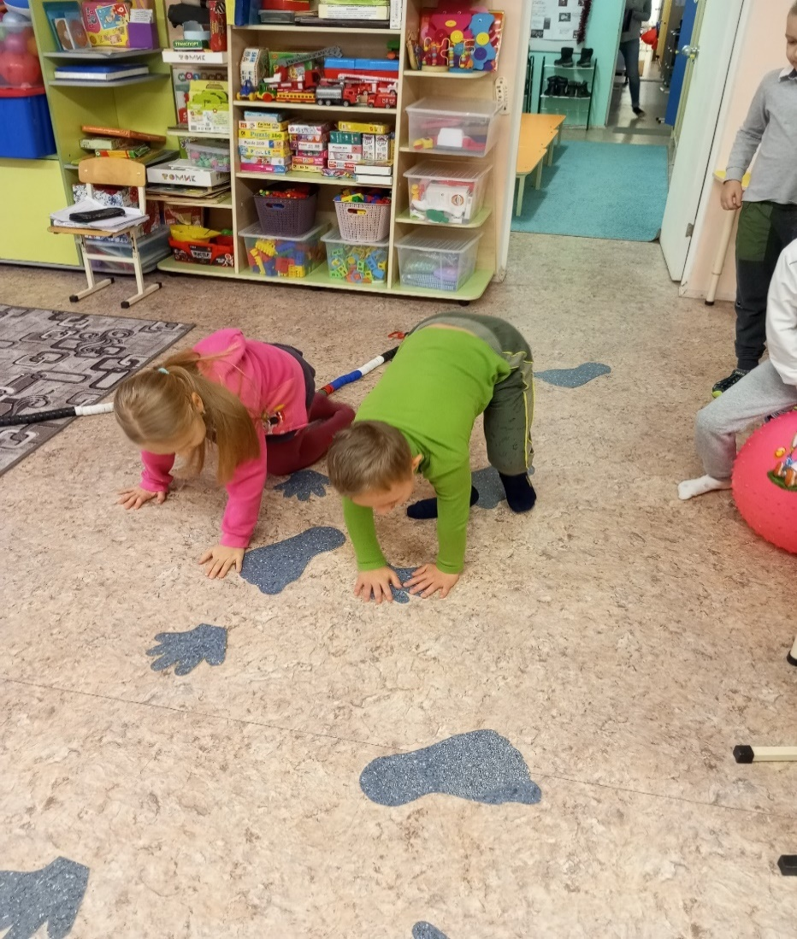
  Упражнения с нетрадиционными физкультурными тренажёрами

Slide 34
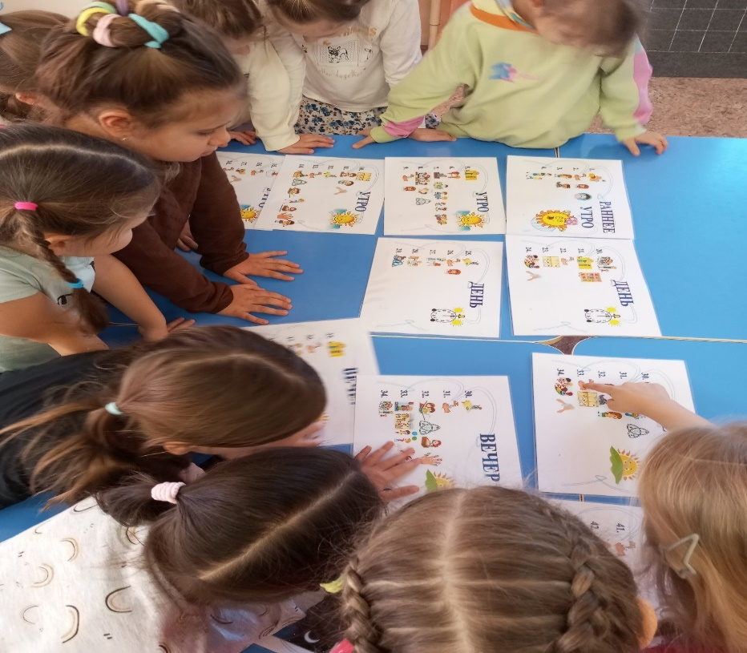
  Знакомство с пиктограммой здоровья

Slide 35
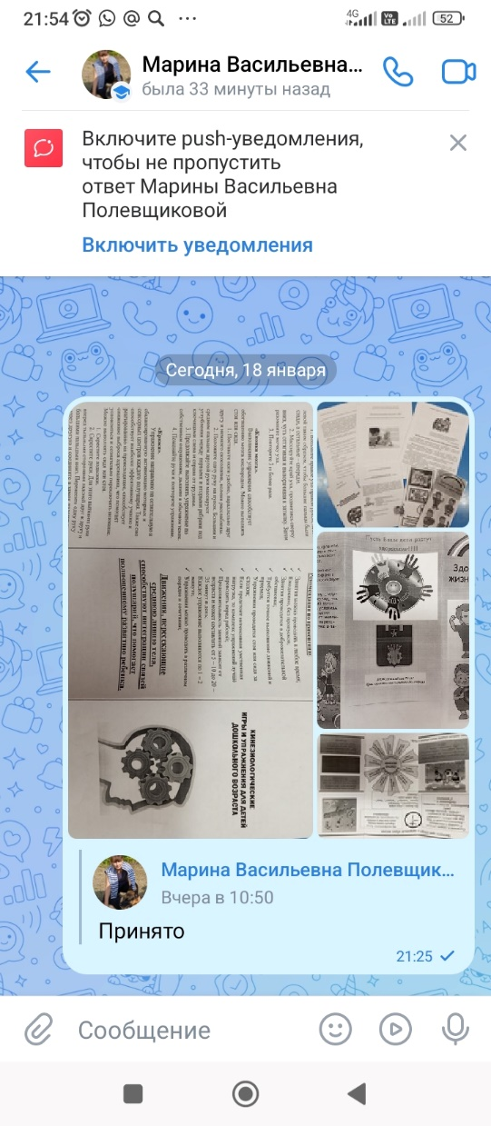
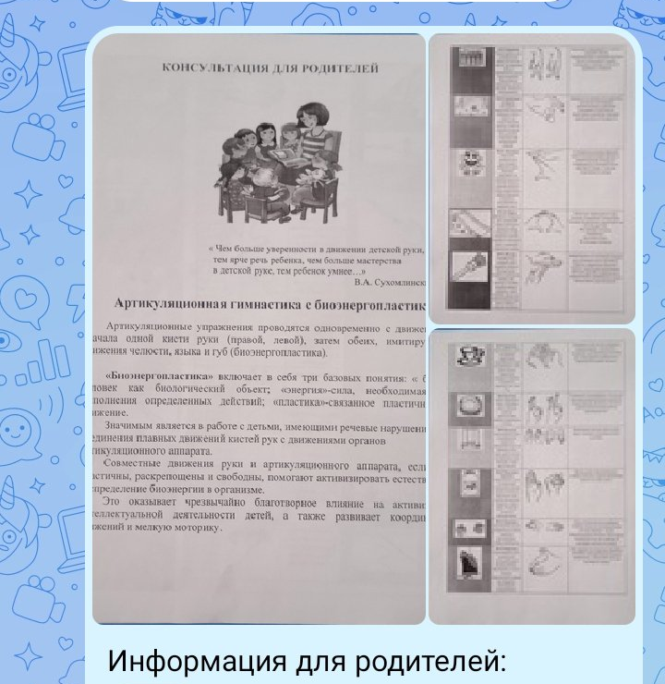
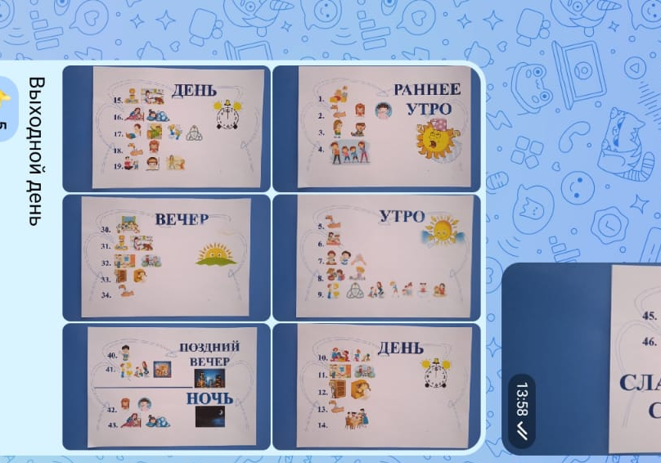
  Работа с родителями (законными представителями)
  Просвещение

Slide 36
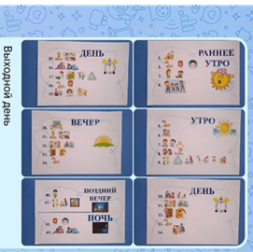
  Работа с родителями (законными представителями)
  Ознакомление с «Пиктограммой выходного дня»

Slide 37
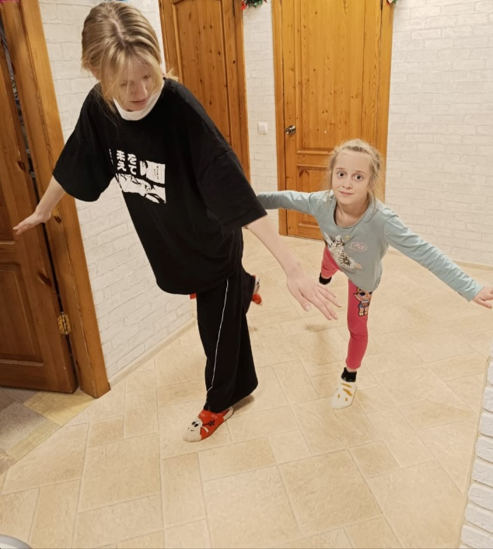
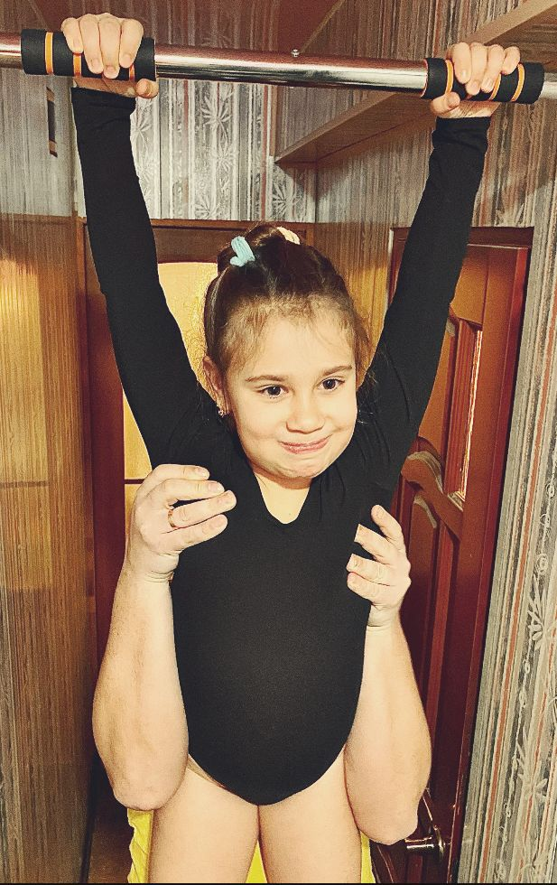

  «Использование кинеологических упражнений в домашних условиях»

Slide 38
  «Совместная творческая деятельность»

Slide 39



  Итоговые результаты проекта

Slide 40



  Итоговые результаты проекта

Slide 41


  Итоговые результаты проекта

Slide 42


  Показ упражнений с элементами бионергопластики

Slide 43


  Итоговые результаты проекта

Slide 44
  Итоговые результаты проекта

Slide 45
  Итоговые результаты проекта

Slide 46
  Итоговые результаты проекта

Slide 47

  ЗДОРОВЬЕ РЕБЁНКА - ПРЕВЫШЕ ВСЕГО!
  БОГАТСТВО ЗЕМЛИ НЕ ЗАМЕНИТ ЕГО!
  ЗДОРОВЬЕ НЕ КУПИШЬ, НИКТО НЕ ПРОДАСТ!
  ЕГО СБЕРЕГИТЕ ДЛЯ БУДУЩИХ НАС!

Slide 48
  СПАСИБО ЗА ВНИМАНИЕ!
  И БУДЬТЕ ЗДОРОВЫ!

